Slide 1


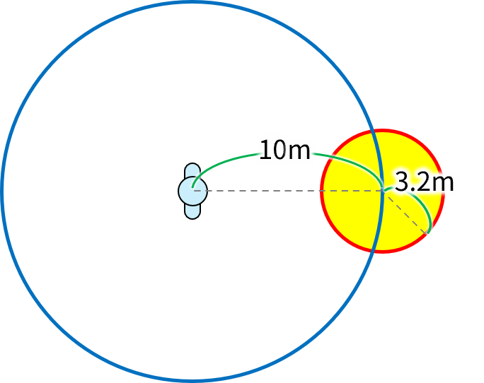
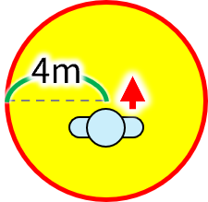
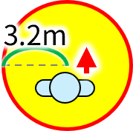
난무 스킬
청룡진
기획 의도 | 창을 내려 찍으면 하늘에서 에너지가 낙하하여 충격파를 일으키는 스킬 // 사용 시 치명타 적중률을 높여 특화, 신속 스탯의 가치를 높이는 스킬 | 아이콘 | lm_skill_01_18.png
스킬 설명 | 제자리에서 창을 돌린 뒤 바닥에 강하게 내려찍어 충격파가 퍼져 적에게 {dmg_1}의 피해를 준다. 스킬 시전 시 연가공법을 발동시켜 6초 동안 치명타 적중률이 {2.0 * min(L, 10)}% 증가한다. *(L = skill_level)
[스킬 데이터] (Skill Table)
[스킬 레벨 별 변동 수치] (Skill Data Per Level Table)
스킬 정보 키 | LANCEMASTER_18 | 스킬 ID | 305180 | 스킬 종류 | 일반 스킬 (난무 스킬) | 지점 설정 | FALSE
시전 가능 거리 | 0.0m (제자리 시전) | 스킬 타입 | 일반 | 타입 별 데이터 | {}
슈퍼 아머 | - | 스킬 최대 레벨 | Lv. 14 | 소모 자원 | 마나 | 자원 소모 값 | 100
재사용 대기 시간 | 30초 | 카운터 | FALSE | 스킬 계수 | @ | 공격 타입 | 비 방향성
무력화 | 하 (29) | 부위 파괴 | 1레벨 | 습득 조건 | [각성] 퀘스트 완료, 전투 레벨 50 달성
LV | 소모 값 | 피해량 | 치명타 적중률
1 | 100 | 727 | 2
2 | 136 | 1285 | 4
3 | 165 | 1641 | 6
4 | 199 | 1925 | 8
5 | 254 | 2151 | 10
6 | 293 | 2329 | 12
7 | 361 | 2483 | 14
8 | 386 | 2626 | 16
9 | 463 | 2733 | 18
10 | 518 | 2839 | 20
11 | 518 | 2840 | 20
12 | 518 | 2841 | 20
13 | 518 | 2842 | 20
14 | 518 | 2842 | 20
캐릭터
공격 범위
시전 가능 거리
1칸 : 1x1m
{dmg_1}
(기본 범위)
2T 트라이포드 ‘집중 공략’ 선택 시
2T 트라이포드 ‘집중 공략’ 선택 시
{dmg_1}
{dmg_1}
반지름 : 4m
반지름 : 3.2m
시전 가능 거리 : 10.0m 이내
(마우스 위치로 공격)
반지름 : 3.2m

Slide 2












트라이포드
트라이포드 구성
1T 트라이포드 컨셉 : 파티 기여도 향상
‘청룡진’은 자체 버프형 스킬이므로,
유틸 능력 향상에 초점을 맞추어 트라이포드를 구성합니다.
부위파괴 강화
부위파괴 레벨이 1만큼 증가합니다.
뇌진탕
스킬의 무력화 단계가 [중]으로 증가합니다.
[파티 기여도 향상]
약점 공략
공격에 적중된 적은 16.0초 동안 자신 및 파티원의 치명타 공격에 받는 피해가 8.0% 증가합니다.
부위파괴 강화
뇌진탕
약점 공략
2T 트라이포드 컨셉 : 전투 스타일 변화
파괴 레벨 증가
무력화 단계 증가
시너지 효과
집중 공략
공격 범위가 20.0% 감소하고 즉시 창을 바닥에 내려찍습니다.
[전투 스타일 변화]
대지 파괴
[토] 속성으로 변경되고, 공격 적중 시 5.0초 동안 지진에 걸립니다.
집중 공략
대지 파괴
내려치는 창
내려치는 창
공격 범위가 20.0% 감소하지만, 마우스 위치에 창이 떨어지는 공격을 가합니다.
시전 시간 감소
기절 효과 추가
원거리 시전
[스킬의 방향성 결정]
3T 트라이포드 컨셉 : 스킬의 방향성 결정
빠른 준비
재사용 대기시간이 11.0초 감소합니다.
빠른 준비
최후의 판단
재사용 대기 시간 감소
게이지를 소모하여
피해량 증가
최후의 판단
듀얼 게이지를 1칸 소모하지만, 적에게 주는 피해가 190.4% 증가합니다.
보유한 듀얼 게이지가 1칸 미만이면 적용 되지 않습니다.

Slide 3
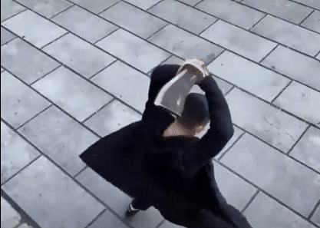
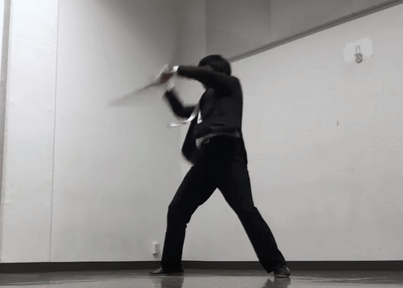


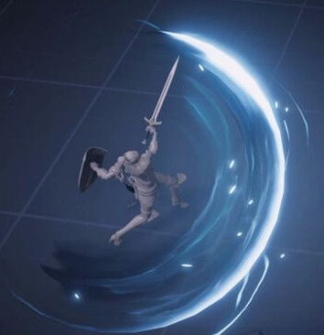

모션 및 이펙트
공격 준비
공격
마무리
★ Key Point : 창 돌리기
★ 용의 형상으로 낙하하는 에너지
마무리
★ 잔여 이펙트(지면 균열)
[모션 1]
[모션 2]
등 뒤로 창을 돌리며 오른손에서 왼손으로 옮겨 쥡니다.
%
무릎을 굽히며 창을 지면에 내려 찍습니다.
[이펙트 1-1]
창의 날 부분을 따라 트레일 이펙트가 형성됩니다.
[이펙트 2]
창을 내려 찍는 모션을 따라 푸른 빛의 용이 낙하하며
충격파가 발생하고, 지면에 균열이 형성됩니다.
자연스럽게 전투 IDLE로 전환합니다.
[이펙트 1-2]
전환 중 이동기 사용 시 전환 모션이 캔슬됩니다. (후 딜레이 캔슬 가능)
캐릭터의 발 밑에 푸른빛의 클래스 마크가 형상화됩니다.
[이펙트 3]
[이펙트 2]에서 발생한 지면의 균열이 유지됩니다.
[이펙트 3]
[이펙트 2]
[이펙트 1-1]
[이펙트 1-2]

Slide 4
스킬 연출
[총 연출 예상 시간] 약 2.5초 (75 frame)
/
[모션 시간] 약 1.5초 (45 frame)
* 초당 30프레임 기준
frame
0
10
20
30
40
45
50
60
70
75
공격 준비 (1.0s)
공격 (0.5s)
마무리 (1.0s)
모션
[모션 1] 창 돌리기
[모션 2] 창 내려 찍기
전투 IDLE로 전환
(캔슬 가능 지점)
스킬 시전 캔슬
후 딜레이 캔슬
[이펙트 1-1] 트레일 이펙트
[이펙트 2] 용 낙하 후 충격파
[이펙트 3] 잔여 이펙트 (지면 균열)
이펙트
[이펙트 1-2] 클래스 마크
타격 지점
1
슈퍼 아머
버프/디버프
[버프 1] 치명타 적중률 증가 (6초 지속)
[트라이포드로 인한 연출 변경 사항]
티어
아이콘
트라이포드 명
변경 사항
상세 설명
1
약점 공략
디버프 부여
타격
1
에 적중된 적에게
[디버프 1] 치명타 공격에 받는 피해 증가
효과를 부여합니다.
2
집중 공략
연출 스킵
공격 준비
단계를 스킵하고
공격
단계를 바로 진행하여 스킬의 시전이 빨라집니다.
2
대지 파괴
이펙트 색상 변경
전체적으로 푸른빛을 띄던 이펙트 색상이 밝은 노란빛으로 변경됩니다.
디버프 부여
타격
1
에 적중된 적에게
[디버프 2] 지진
효과를 부여합니다.
2
내려치는 창
연출 변경
직접 공격하지 않고, 마우스 위치로 창을 떨어트려 공격하도록 스킬의 연출이 변경됩니다.
공격 준비
공격
마무리
공격 준비 v1
공격 v1
타격 발생

Slide 5
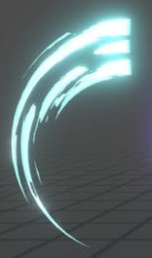
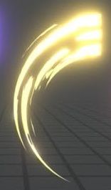
연출 변경 상세
2T
공격 준비
단계를 생략하고
공격
단계를 바로 진행하여 스킬의 시전이 빨라집니다.
* 모션 리소스의 재생 시작 지점을 변경합니다. (ex) anim_start_time = 0.0s → anim_start_time = 1.0s
집중 공략
[총 연출 예상 시간] 약 1.5초 (45 frame)
/
[모션 시간] 약 0.5초 (15 frame)
frame
0
10
20
30
40
45
공격 (0.5s)
마무리 (1.0s)
모션
[모션 2] 창 내려 찍기
전투 IDLE로 전환
(캔슬 가능 지점)
스킬 시전 캔슬
후 딜레이 캔슬
[이펙트 2] 용 낙하 후 충격파
[이펙트 3] 잔여 이펙트 (지면 균열)
이펙트
타격 지점
1
슈퍼 아머
버프/디버프
[버프 1] 치명타 적중률 증가
2T
전체적으로 푸른빛을 띄던 이펙트 색상이 밝은 노란빛으로 변경됩니다.
* VFX파일의 색상을 조절합니다. (ex) material_color = #BFFCF7 → #FFFDD6
대지 파괴

Slide 6
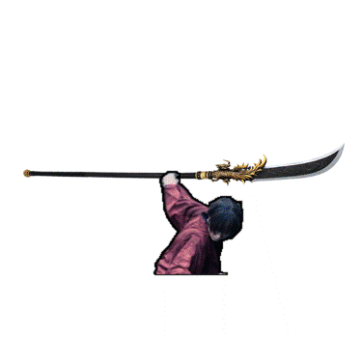
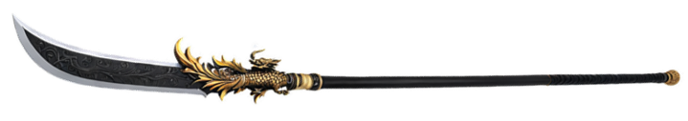
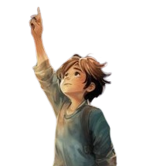
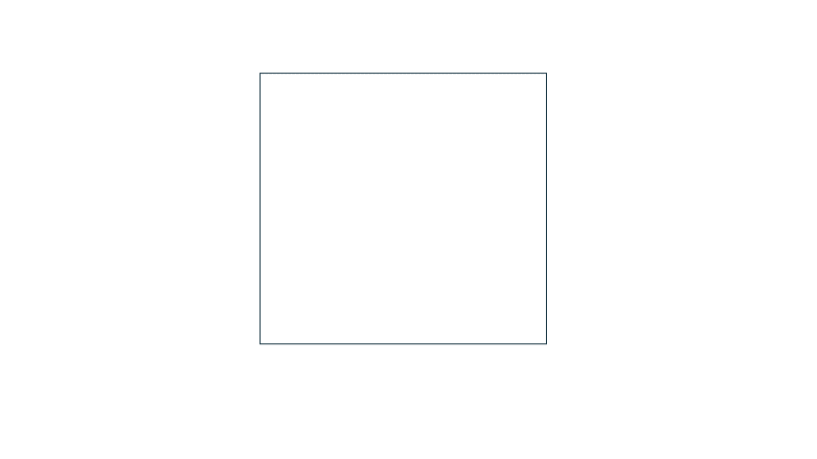
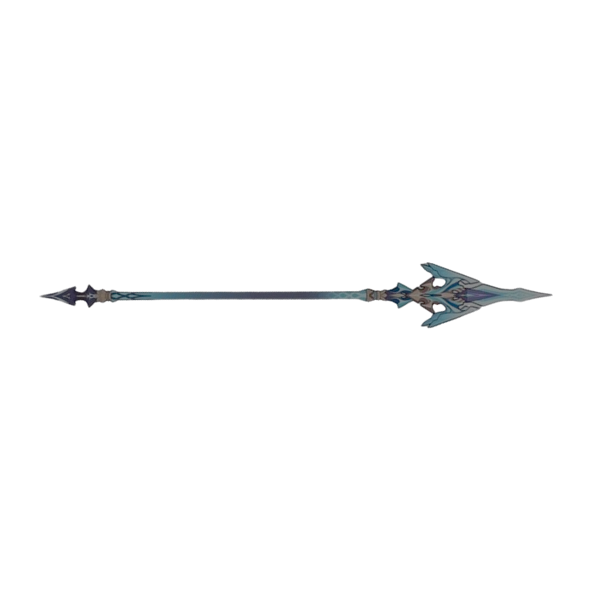
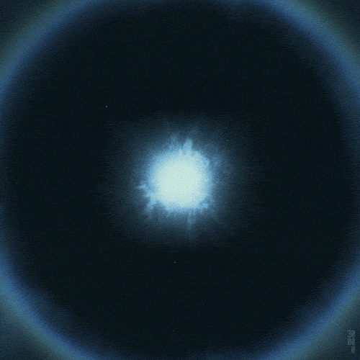
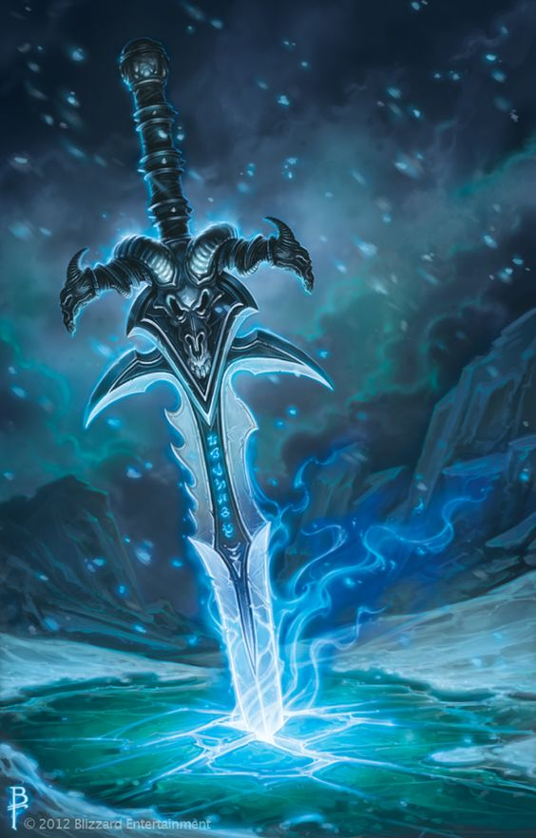
조작 방식이 변경되어 스킬 테이블의 스킬 ID가 변경됩니다.
* 스킬 ID = 305180 → 305181
스킬 ID | … | 시전 가능 거리 | 스킬 타입 | 타입 별 데이터 | …
305180 | … | 0 | 일반 | - | …
305181 | … | 10 | 지점 | - | …
내려치는 창
직접 공격하지 않고, 마우스 위치로 창을 떨어트려 공격하도록 스킬의 연출이 변경됩니다.
* 스킬 시전 시 다른 리소스 파일을 재생합니다. (ex) lm_skill_18_anim.fbx → lm_skill_18_anim_var1.fbx
[기본 연출]
[변경 연출]
공격 준비
공격
마무리
공격 준비 v1
공격 v1
마무리
공격 준비 v1
★ 창을 한손으로 돌리기
공격 v1
★ 창과 용이 함께 낙하
마무리
★ 창이 꽂힌 채로 균열 유지
[모션 1’-1]
왼손을 뒤로 뻗으며 창을 돌립니다.
[모션 1’-2]
이후 창을 하늘을 향해 들어올립니다. (창을 들어올린 채로 유지)
자연스럽게 전투 IDLE로 전환합니다.
[이펙트 1-1]
[이펙트 1-2]
전환 중 이동기 사용 시 전환 모션이 캔슬됩니다. (후 딜레이 캔슬 가능)
기본 연출의 [이펙트 1-1], [이펙트 1-2]과 동일
[이펙트 1-3]
공격 위치의 지면에 에너지가 모여들며 공격 위치를 표시합니다.
[이펙트 2’]
공격 위치로 창과 용이 함께 수직 낙하합니다.
(기본 연출의 [이펙트 2]에 창이 추가됩니다.)
[이펙트 3’]
지면에 창이 꽂힌 채로 균열이 유지됩니다.
(기본 연출의 [이펙트 3]에 창이 추가됩니다.)
[모션 1’-1]
[모션 1’-2]
[이펙트 2’]
[이펙트 3’]
[이펙트 1-3]
[이펙트 1-1]
[이펙트 1-2]
(다음 페이지에서 계속)

Slide 7
내려치는 창
[총 연출 예상 시간] 약 3초 (90 frame)
/
[모션 시간] 약 1초 (30 frame)
frame
0
10
15
20
30
40
50
60
70
80
90
공격 준비 v1 (1.0s)
공격 v1 (1.0s)
마무리 (1.0s)
모션
[모션 1’-1] 창 돌리기
[모션 1’-2] 창 들어 올린 후 유지
전투 IDLE로 전환
(캔슬 가능 지점)
스킬 시전 캔슬
18
후 딜레이 캔슬
[이펙트 1-1] 트레일 이펙트
[이펙트 1-3] 위치 표시
[이펙트 2’] 공격 위치에 창과 함께 용이 낙하
[이펙트 3’] 잔여 이펙트(꽂힌 창 + 지면 균열)
이펙트
[이펙트 1-2] 클래스 마크
타격 지점
1
슈퍼 아머
버프/디버프
[버프 1] 치명타 적중률 증가 (6초 지속)
전체 연출 비교 : 청룡진_연출비교.svg

Slide 8
스킬의 효과 목록 [Skill-Effect Table]
//comment | ID (PK) | 스킬 ID (FK) | 효과 ID (FK) | 발동 조건 (트리거) | 트리거 필터 | 영역 유형 | 영역 값 1 | 영역 값 2 | 매개 변수 & 인자 값
연가공법 (치명타 적중률 증가) | 3051800 | 305180 | 1024 | 스킬 시전 시 | - | SELF | - | - | {“cri_rate” : 2.0, “duration” : 6.0}
창 내려찍기 (dmg_1) | 3051801 | 305180 | 100 | 적중 시 | 1차 공격 | CIRCLE | 4.0 | - | {“base_dmg” : 727, “hit_cnt” : 1, “stagger” : 29}
(변형 1) 연가공법 | 3051810 | 305181 | 1024 | 스킬 시전 시 | - | SELF | - | - | {“cri_rate” : 2.0, “duration” : 6.0}
(변형 1) 창 낙하 (dmg_1) | 3051811 | 305181 | 100 | 적중 시 | 1차 공격 | CIRCLE | 3.2 | - | {“base_dmg” : 727, “hit_cnt” : 1, “stagger” : 29}
트라이포드 효과 목록 [Tripod-Effect Table]
//트라이포드 | //효과 요약 | ID (PK) | 트라이포드 정보 키 (FK) | 효과 ID (FK) | 발동 조건 | 매개 변수 & 인자 값
[1T] 부위파괴 강화 | 부위파괴 레벨 증가 | 3051800 | LM_18_T1_0 | 5006 | 적중 시 | {“weak_point” : 1}
[1T] 뇌진탕 | 무력화 수치 증가 | 3051801 | LM_18_T1_1 | 5005 | 적중 시 | {“stagger” : 12}
[1T] 약점 공략 | 디버프 부여 – 시너지 (치명타 공격에 받는 피해 증가) | 3051802 | LM_18_T1_2 | 2008 | 적중 시 | {“cri_incoming_dmg” : 8.0, “duration” : 16.0}
[2T] 집중 공략 | 공격 범위 감소 | 3051803 | LM_18_T2_0 | 5501 | 스킬 시전 시 | {“effect_area” : 20 }
 | ‘공격 준비’ 연출 스킵 | 3051804 | LM_18_T2_0 | 7101 | 스킬 시전 시 | {“anim_start_time” : 1.0}
[2T] 대지 파괴 | [토] 속성 변경 | 3051805 | LM_18_T2_1 | 5001 | 항상 | {“element” : earth}
 | 디버프 부여 (지진) | 3051806 | LM_18_T2_1 | 4012 | 적중 시 | {“duration” : 6.0}
 | 이펙트 색상 변경 | 3051807 | LM_18_T2_1 | 7001 | 항상 | {“vfx_color” : #FFFDD6}
[2T] 내려치는 창 | 공격 범위 감소 | 3051808 | LM_18_T2_2 | 5501 | 시전 시 | {“effect_area” : 20}
 | 연출 변경 (기본형 -> 변형 1) | 3051809 | LM_18_T2_2 | 7100 | 항상 | {“anim_res” : lm_skill_18_anim_var1.fbx}
[3T] 빠른 준비 | 재사용 대기 시간 감소 | 3051811 | LM_18_T3_0 | 5002 | 스킬 시전 시 | {“cool_down” : 11.0}
[3T] 최후의 판단 | 적에게 주는 피해 증가 | 3051813 | LM_18_T3_1 | 1027 | 게이지 1칸 소모, 적중 시 | {“identity_gauge” : 1.0, “outgoing_dmg” : 190.4}

Slide 9
리소스 목록
분류 | 파일명 | 리소스 설명
아이콘 | lm_skill_01_18.png | UI에 표시되는 스킬 아이콘
애니메이션 (기본) | lm_skill_18_anim.fbx | 기본 모션
애니메이션 (변형 1) | lm_skill_18_anim_var1.fbx | 2T 트라이포드 ‘내려치는 창’ 선택 시 적용되는 모션
VFX (기본) | lm_skill_18_vfx_01.fbx | [이펙트 1-1] 창의 날 부분을 따라 형성되는 트레일 이펙트
 | lm_skill_18_vfx_02.fbx | [이펙트 1-2] 캐릭터 발 밑에 형성되는 푸른빛의 클래스 마크
 | lm_skill_18_vfx_03.fbx | [이펙트 2] 하늘에서 푸른빛의 용이 낙하하며 충격파를 발생
 | lm_skill_18_vfx_04.fbx | [이펙트 3] 공격 범위 내의 지면에 균열이 유지됩니다.(잔여 이펙트)
VFX (변형 1) | lm_skill_18_vfx_var1_01.fbx | [이펙트 1-3] 공격 위치 표시 이펙트
 | lm_skill_18_vfx_var1_02.fbx | [이펙트 2’] 공격 위치에 창과 함께 용이 낙하하며 충격파를 발생
 | lm_skill_18_vfx_var1_03.fbx | [이펙트 3’] 창이 꽂혀 있는 채로 지면에 균열이 유지됩니다. (잔여 이펙트)
※ 본 포트폴리오에서는 사운드 연출은 다루지 않았으며, 해당 사운드 리소스는 예시용으로, 간단하게 표기합니다.
2D 사운드 |  | 창을 돌릴 때 발생하는 소리(ex. 막대기가 회전하는 소리) / 낮은 볼륨
2D 사운드 |  | 용이 낙하할 때 / 점점 볼륨 증가
2D 사운드 |  | 창을 바닥에 내려 찍을 때 발생하는 소리 / /
2D 사운드 | wave_sound_00.wav | 충격파가 퍼지는 소리 / 일정한 볼륨
3D 사운드 | hit_sound_00.wav | 타격음 / 일정한 볼륨 / 적중된 대상의 중심에서 재생

